Slide 1












Система национальных экзаменов в Кыргызстане
Учебный курс
«Национальные экзамены и мониторинги образовательных достижений школьников: роль и место в национальной системе оценки качества образования»
25-28 сентября 2012 года, г. Минск
СЕССИЯ 3
Бакиров Артур Насипбекович
директор НЦТ МОиН КР

Slide 2
Основные уровни образования и контингент
1 036,8 тыс.
Контингент учащихся
Количество образовательных организаций
2191
230,4 тыс.
85,2 тыс.
31,2 тыс.
64,3 тыс.
691
110
122
51
Дошкольное образование
Среднее образование
Нач. професс. образование
Сред. професс. образование
Высшее професс. образование
Notes:
2
2

Slide 3
Число школ в Кыргызстане и контингент обучающихся
1 036 834 ученика
2191 школа
rtc.imerae@gmail.com
WWW.RTC-EDU.RU

Slide 4
Соотношение школ по языку обучения
Кыргызский язык обучения - 1380 - 63,0%
Смешанный язык обучения - 512 - 23,3%
Русский язык обучения - 152 - 7,0%
Узбекский язык обучения - 139 - 6,3%
Таджикский язык обучения - 8 - 0,4%
Итого: - 2191
rtc.imerae@gmail.com
WWW.RTC-EDU.RU

Slide 5
Система экзаменов в Кыргызстане
Государственная итоговая аттестация:
выпускные экзамены для учащихся основной школы (9 класс) и средней
школы (11 класс), которые проводятся в традиционной билетной форме, а также
в письменной форме (сочинение/изложение/диктант и задания по математике);
Основное тестирование учащихся 9,10 и 11 классов (на добровольной основе);
Тестирование выпускников 11-го класса, претендентов на получение
аттестата с отличием о среднем общем образовании;
Промежуточная (годовая) аттестация экстернов в форме тестирования;
Общереспубликанское тестирование для поступления в вузы страны.
rtc.imerae@gmail.com
WWW.RTC-EDU.RU

Slide 6
Учреждения, занимающиеся итоговым оцениванием
Государственные
структуры
Отдел мониторинга и стратегического планирования МОиН КР;
Негосударственные
структуры
ЦООМО (ОРТ; PISA; НООДУ)
Национальный центр тестирования МОиН КР
Кыргызская академия образования
Образовательные учреждения
Международные проекты :ВБ; GIZ) (USAID «Сапаттуу билим»;
rtc.imerae@gmail.com
WWW.RTC-EDU.RU

Slide 7
Система оценивания в Кыргызстане
Итоговое оценивание в КР представлено в следующей таблице:
Кто проводит | Формат | Цель: | Тип оцениванияя | Распространение информации | Подготовка к тестированию
МОиН КР Школы | Сочинения/изложения/диктанты; решение математических задач; устные ответы по билетам | Аттестация и сертификация | Нормативное | Содержание экзаменов известно заранее | Проводится в школах учителями по разработанным материалам
НЦТ | Закрытые вопросы | осуществление независимой оценки уровня знаний учащихся, направлено на выявление достижений учащихся по усвоению учебных программ | Нормативное | Отчеты направляются в МОиН КР и райОО | Образцы заданий рассылаются по школам и поступают в розничную продажу
ЦООМО | Закрытые и открытые вопросы | Основная часть тестов посвящена проверке уровней сформированности общеучебных навыков и мыслительных навыков высокого порядка | Рейтинг | Отчеты рассылаются заказчикам и всем заинтересованным сторонам, проводятся PR-кампании, если тесты затрагивают общие проблемы образования. | Образцы заданий рассылаются по школам и поступают в розничную продажу
rtc.imerae@gmail.com
WWW.RTC-EDU.RU

Slide 8
Состояние дел, проблемы
В Кыргызстане в целом, система оценивания, процедуры и методы остаются прежними, т.е.
советского периода.
Несмотря на определенные изменения в содержании учебных планов, система оценивания
характеризуется следующим:
оцениваются только учебные достижения репродуктивного характера, то есть умение учениками
заучивать, запоминать готовые факты и сведения;
оценивание не направлено на выявление компетенций, необходимых для жизни и
самореализации учащегося в современном обществе;
результаты существующих выпускных экзаменов не дают достоверной информации об уровне
компетенций школьников, так как данные экзамены проводятся непосредственно в школах. При
этом сравнение образовательных результатов учащихся оказывается невозможным, а результаты
не могут служить материалом для оценки эффективности работы учителя, школы, класса;
учителя не достаточно обеспечиваются информацией о новых формах оценивания прогресса
учеников;
rtc.imerae@gmail.com
WWW.RTC-EDU.RU

Slide 9
Состояние дел, проблемы
формы существующих экзаменов (письменный экзамен по математике, задания по которому
решаются заранее, сочинения, темы которых известны учащимся заранее, билетная система по
предметам и устные ответы, трудно поддающиеся апелляции) не дают возможности в полной
мере оценить компетенции ученика;
отсутствует эффективная система сбора данных и их анализа;
преимущественное внимание уделяется результатам отличников, ударников и победителей
олимпиад, а достижения недостаточно хорошо успевающих учащихся фиксируются нерегулярно,
нет традиции отслеживания прогресса каждого ученика;
оценки недостаточно дифференцированы: не позволяют учащимся продемонстрировать все свои
учебные достижения, они субъективны и отражают в основном навыки воспроизведения
заученного материала;
rtc.imerae@gmail.com
WWW.RTC-EDU.RU

Slide 10
Состояние дел, проблемы
результаты обучения перекладываются только на плечи ученика и учителя, а
родители и местные сообщества не в полной мере участвуют в образовательном
процессе;
оценка – средство наказания или поощрения, а не инструмент повышения качества
образования;
процесс оценивания учащихся не является достаточно гибким, стимулирующим и
мотивационным, прозрачным для конкретного ученика и конфиденциальным для
всех остальных: результаты контрольных работ и экзаменов широко обнародуются,
что зачастую травмирует психику учащихся;
сравнение уровней достижения образования в общеобразовательных школах не
представляется возможным, так как оценивания проводятся самими школами
непосредственно, а не независимыми структурами;
rtc.imerae@gmail.com
WWW.RTC-EDU.RU

Slide 11
Состояние дел, проблемы
Ситуация с тестированием в стране осложняется отсутствием тестологической культуры в педагогической среде, а также единых подходов к оцениванию подготовленности учащихся, неразработанностью методов анализа и интерпретации статистических результатов тестового контроля, крайне настороженным отношением педагогов к тестовому контролю, недооценкой его как средства снижения педагогических и психологических нагрузок и др.
Создание системы оценки общеобразовательной подготовки обучающихся требует использования современной технологии тестирования, разработки и использования контрольных измерительных материалов, надежной стандартизированной системы проведения контроля, обработки, шкалирования и анализа результатов. Все эти элементы и отрабатываются в рамках эксперимента итоговой государственной аттестации.
rtc.imerae@gmail.com
WWW.RTC-EDU.RU

Slide 12
Система экзаменов в Кыргызстане
Государственная итоговая аттестация координируется МОиН КР и регулируется «Положением об итоговой аттестации выпускников государственных и не государственных общеобразовательных организаций» и ежегодно издаваемым Приказом МОиН КР».
Сроки проведения государственной итоговой аттестации устанавливаются централизованно.
Итоговые экзамены проводятся в школах самими учителями. Темы сочинений разрабатывает КАО, а МОН КР публикует их за два месяца до экзаменов.
Тексты диктантов предложенные КАО, распространяются МОиН среди школ в запечатанных конвертах, экзаменационные задания по алгебре берутся из экзаменационных брошюр, выпускаемых КАО, и обновляемых раз в пять лет.
Экзаменационные задания отбираются из банка заданий посредством лотереи. Темы билетов и сочинений, а также задания по математике публикуются в СМИ;
В МОиН КР нет специальной линии финансирования мероприятий по оцениванию учащихся. Отдельная статья расходов на оценивание не закладывается.
По результатам итоговой аттестации выставляется отметка в аттестат.
При выставлении оценок «пять» и «два» пишется рецензия на сочинение;
Общие требования к выставлению отметок за изложение и сочинение публикуются в газете «Кутбилим».
rtc.imerae@gmail.com
WWW.RTC-EDU.RU

Slide 13
Экзамены проводимые НЦТ
НЦТ – государственное учреждение МОиН, создан в 1993 г.
Все мероприятия проводимые НЦТ осуществляются для обеспечения независимости оценки уровня образования учащихся
С 1994-2002, с 2011- наст. время.
  тестирование выпускников школ, претендентов на аттестат с отличием;
С 1994 г - по настоящее время
общереспубликанское тестирование учащихся выпускных классов общеобразовательных организаций КР (возможность сдачи итоговой государственной аттестации путем прохождения теста (устные экзамены) (9, 11 кл);
  переводной экзамен (10 кл).
  (на добровольной основе)
  С 2002 года по наст. время
  тестирование учащихся старших классов заканчивающих экстерном общеобразовательные учреждения ; (10-11 кл);
  С 2011 года
  оценка профессиональных знаний учителей;
rtc.imerae@gmail.com

Slide 14

Итоговая государственная аттестация
Одним из документов регламентирующих процедуру оценивания учащихся является «Положение о проведении государственной итоговой аттестации выпускников и порядке перевода учащихся в последующий класс в государственных и негосударственных образовательных организациях КР».
На основании данного Положения ежегодно издаются приказы МОиН КР о проведении государственной итоговой аттестации выпускников.
Какие-либо другие виды и формы оценивания также проводятся на основании приказов МОиН КР.
В Положении предусмотрена возможность пройти тестирование на добровольной основе. Эту работу проводит Национальный центр тестирования (НЦТ), их результаты могут служить основанием для освобождения от устных экзаменов.
rtc.imerae@gmail.com
WWW.RTC-EDU.RU

Slide 15
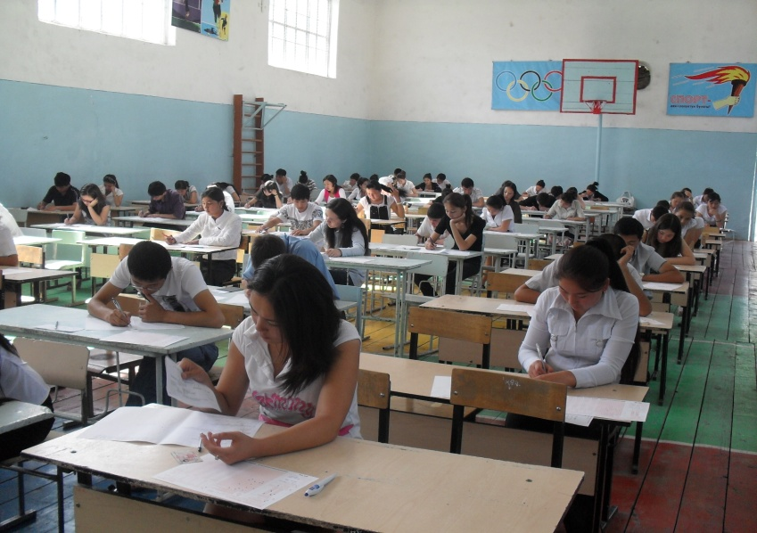
Итоговая государственная аттестация
Тестирование выпускников
11-класса, претендентов на получение аттестата с отличием о среднем общем образовании
Основанием для проведения такого масштабного по всей республике мероприятия явилось - изучение проблем в реализации учебных программ общего среднего образования, совершенствования системности и непрерывности качества образования.
Данное тестирование проводится с целью определения уровня знаний и проведения независимой оценки качества образования выпускников , является одним из важных компонентов в осуществляемом министерством реформировании системы образования страны.
rtc.imerae@gmail.com
WWW.RTC-EDU.RU

Slide 16
Результаты тестирования претендентов на получение аттестата с отличием за 2011-2012 гг.
№ | Регионы | Приняло участие |  | Подтвердившие |  | %
 |  | 2011 г. | 2012 г | 2011 г. | 2012 г | 2011 г. | 2012 г
1 | Бишкек | 223 | 164 | 59 | 100 | 26,5% | 61,0%
2 | Иссык-Кульская | 162 | 104 | 10 | 23 | 6% | 22,1%
3 | Нарынская | 199 | 143 | 2 | 14 | 1% | 9,8%
4 | Чуйская | 238 | 208 | 6 | 34 | 2,5% | 16,3%
5 | Жалалабадская | 1066 | 736 | 7 | 27 | 0,65% | 3,7%
6 | Ошская | 626 | 279 | 3 | 18 | 0,48% | 6,5%
7 | Баткенская | 414 | 223 | 1 | 18 | 0,26% | 8,1%
8 | Таласская | 78 | 64 | 7 | 22 | 8,97% | 34,4%
 | ИТОГО | 3006 | 1921 | 95 | 256 | 3,16% | 13,3%

Slide 17
Динамика подтверждения получения аттестата с отличием
годы | 2011 | 2012
участники | 3006 | 1921

Slide 18
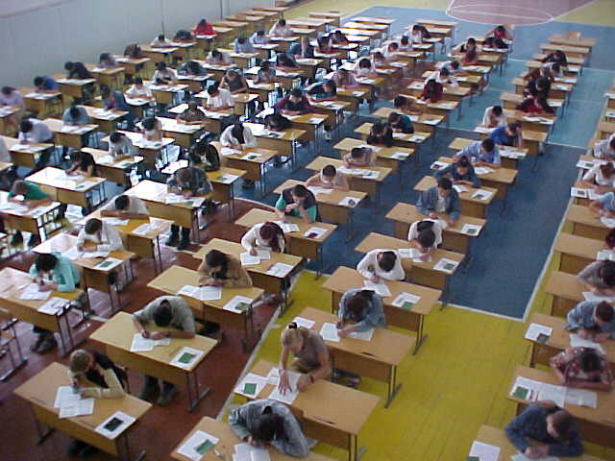
Тест для поступления в вузы
Общереспубликанское тестирование (ОРТ) с 2002 года
ОРТ проводит Центр оценивания в образовании и методов обучения (ЦООМО) по заказу МОиН КР.
Центр оценивания в образовании и методов обучения (ЦООМО) является негосударственным, некоммерческим учреждением, созданным в 2003 году. Учредителем ЦООМО является неакционерная корпорация Американские советы по международному образованию США.
В целом, общереспубликанское тестирование имеет национальный уровень и признание.
Данный тест выявляет не степень подготовленности выпускников по школьной программе, а его индивидуальные способности и умения, которые потребуются при обучении в вузе
Цель теста - определить наиболее способных к дальнейшему обучению абитуриентов.
rtc.imerae@gmail.com
WWW.RTC-EDU.RU

Slide 19
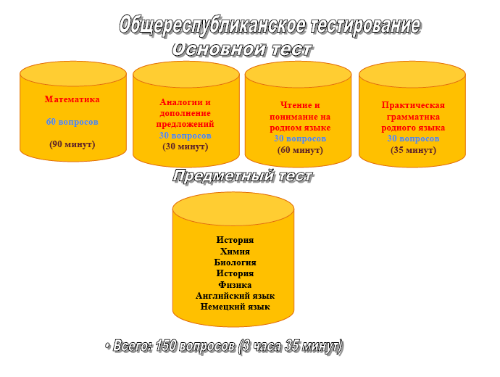
Структура и содержание теста ОРТ
rtc.imerae@gmail.com
WWW.RTC-EDU.RU

Slide 20
Динамика развития ОРТ (2002-2012)
В 2011 году - тестирование становится обязательным для поступления в университет не
только на грантовые места, но и на контрактные.
С 2010 года в практику ОРТ по решению МОиН КР введены предметные тесты
В 2012 году - разработан и введен тест по математике для технических и
экономических специальностей.
С 2012 года зачисление абитуриентов на все формы обучения в вузы любой формы
собственности осуществляется исключительно при наличии сертификата ОРТ
В 2012 году через ОРТ прошло 56000 абитуриентов – 75% выпускников
rtc.imerae@gmail.com
WWW.RTC-EDU.RU

Slide 21
Проекты в Кыргызстане
Проект USAID «Сапаттууу билим» – (2007 – 2012)
- повышение качества образования,оказание помощи педагогам по введению новых оценочных методов
Проект по образованию Азиатского банка развития - разработка предметных куррикулумов 1-11классов по компоненте «Оценивание качества образования»
Проект «Сельское образование» МОиН КР -
Провел 2 апробации тестовых заданий (2007 и 2008 годы), а также пилотирование новой модели ИГА, разработанной в рамках проекта (2010 год).
Проект «Содействие разработке куррикулума» Фонда Сорос-Кыргызстан
- соблюдение согласованности и преемственности между национальным рамочным и предметными куррикулумами.
Проект READ - Российская программа содействия образованию в целях развития -согласована в 2008 году в рамках сотрудничества между правительством РФ и Всемирным банком с целью помощи развивающимся странам.
rtc.imerae@gmail.com
WWW.RTC-EDU.RU

Slide 22
Базовые показатели Кыргызстана
( по отчету специалистов ВБ по проекту READ)
Тип оценивания
Уровень развития
Оценивание в классе
Экзамены
Национальные крупномасштабные исследования
Международные крупномасштабные исследования
Неразвитый
На стадии формирования
На стадии формирования
На стадии формирования
rtc.imerae@gmail.com
WWW.RTC-EDU.RU

Slide 23
Проблемы и задачи, стоящие перед Кыргызстаном
недостаточный технический потенциал ключевых организаций по оценке;
возможное противодействие переменам со стороны учителей и учащихся;
нестабильность политической ситуации, способная вызвать сбои
в реализации программы;
rtc.imerae@gmail.com
WWW.RTC-EDU.RU

Slide 24
Предложения
Разработка положений новой модели выпускных экзаменов;
Разработка новых тренинговых материалов;
Тренинги для экспертов по разработке тестовых заданий, проведению
тестирования, анализу результатов теста;
Расширенное пилотирование новой модели выпускных экзаменов.
rtc.imerae@gmail.com
WWW.RTC-EDU.RU

Slide 25
Ожидаемые достижения Кыргызстана в рамках проекта READ
(октябрь 2014г)
Оценивание в классе
Обучение учителей начальных классов;
Мониторинг ОДУ
в школе
Новый инструментарий оценивания, основанный на измерении компетенций;
Выпускные экзамены в 11-м классе
Новая модель выпускных экзаменов;
Подготовка новых учебных материалов для системы подготовки кадров и повышения квалификации
Руководители и специалисты, прошедшие соответствующее обучение
Новая нормативно-правовая база
rtc.imerae@gmail.com
WWW.RTC-EDU.RU

Slide 26
Задачи:
выработка единых критериев оценки достижений учащихся;
анализ сравнительных результатов тестирования учащихся;
обеспечение требований тестовой технологии к организации процедуры
тестирования:
а) надежность методов, используемых при разработке инструментария и анализе результатов;
б) применение стандартизированных процедур проверки заданий и обработки данных.
повышение:
а) качества тестовых заданий, качества анализа тестов;
б) равномерности распределения заданий по трудности;
в) качества дистракторов.
rtc.imerae@gmail.com
WWW.RTC-EDU.RU

Slide 27
ЗАДАЧИ НА 2012 ГОД:
упорядочение всех нормативных, инструктивно-методических и других документов;
повышение качества тестовых материалов и проведения тестирования;
повышение доверия к результатам оценки учебных достижений;
rtc.imerae@gmail.com
WWW.RTC-EDU.RU

Slide 28
СПАСИБО ЗА ВНИМАНИЕ!
arturbakirov@yandex.ru
rtc.imerae@gmail.com
WWW.RTC-EDU.RU

